Slide 1
GdjeCemo
Android aplikacija za pronalazak ugostiteljskih lokala

Slide 2
Šta je gdje cemo aplikacija
Mobilna aplikacija namijenjena svima koji posjećuju bilo kakav ugostiteljski objekat(restoran, bar, pub, kafić) iz različitih razloga
Predložena aplikacija je rezultat analize nedostataka postojeće aplikacije, kao i nedostatak odgovarajuće aplikacije za naše tržište

Slide 3
Zašto gdjecemo aplikacija?
Mobilna aplikacija je nakon porasta korištenja mobilnih telefona i bežičnog interneta postala jedan od najboljih načina za komunikaciju sa potrošačima
Koliko puta ste kada se sretnete sa nekim rekli ili čuli „Gdje ćemo?“

Slide 4
Ciljevi aplikacije
Brz i jednostavan način da korisnici pronađu ugostiteljski objekat u skladu sa svojim zahtjevima i pogodnostima

Slide 5

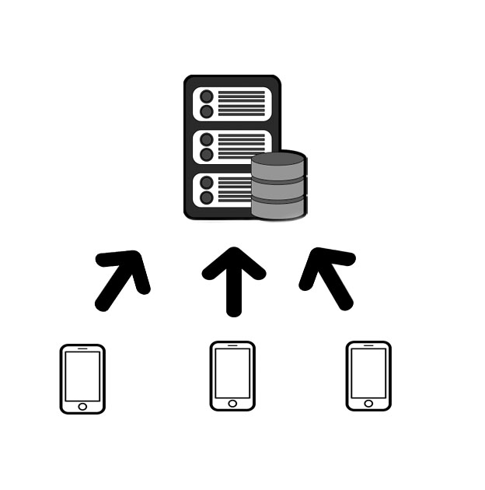
Organizacija sistema
GdjeCemo je mobilna aplikacija sa klijent-server arhitekturom:

Slide 6

Korisnici sistema
Administrator- upravlja cjelokupnim sistemom, dostupne su mi sve mogućnosti sistema. Treba da obezbjedi da sistem ne sadrži netačne informacije upravljajući podacima o ugostiteljskim objektima i korisnicima
Vlasnik- dodaje informacije o svom ugostiteljskom objektu i upravlja podacima o njima
Korisnik- pretražuje ugostiteljske objekte da bi našao onaj koji mu najviše odgovara

Slide 7
Eksterni interfejsi
Hardverski interfejski:

Slide 8
Eksterni interfejsi
2. Korisnički interfejsi

Slide 9
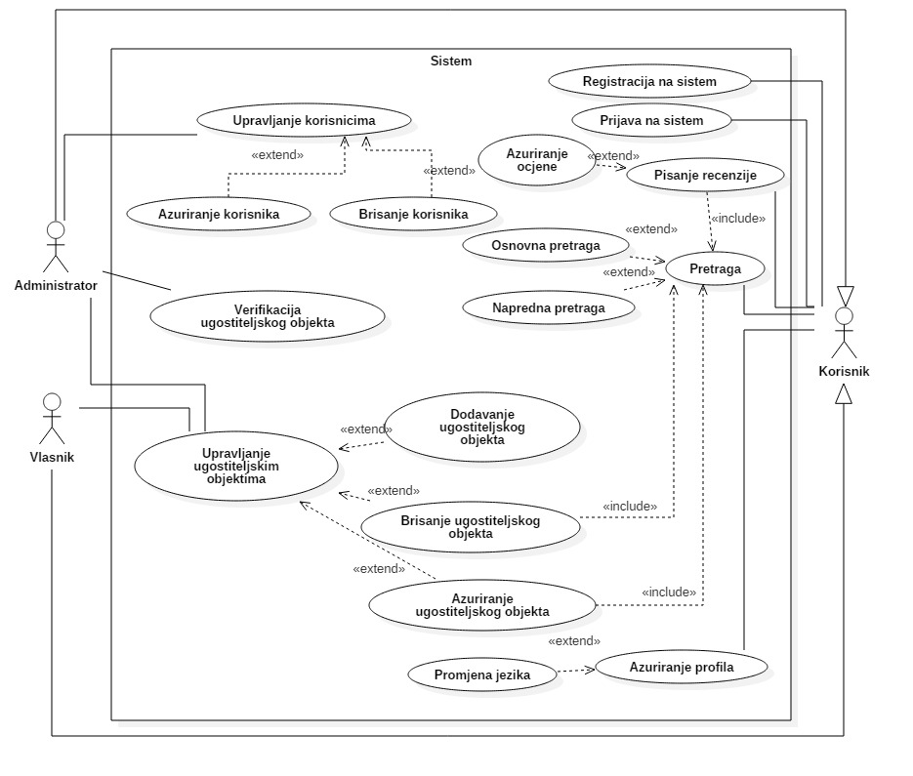
Dijagrami slučajeva upotrebe

Slide 10
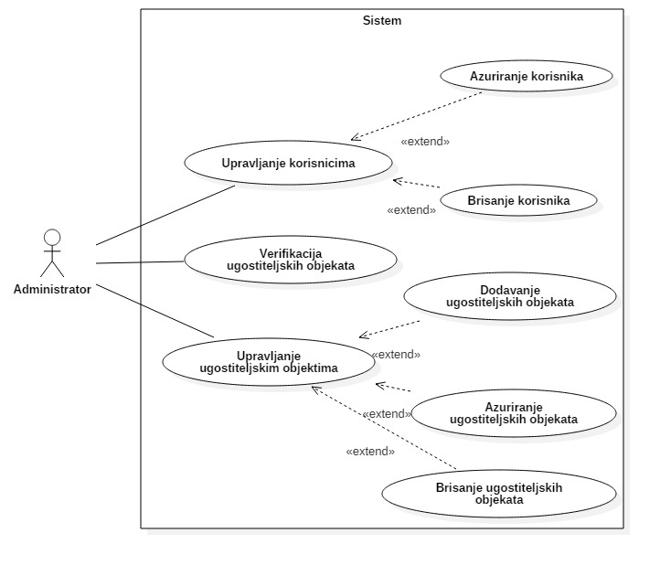
Dijagram slučajeva upotrebe

Slide 11
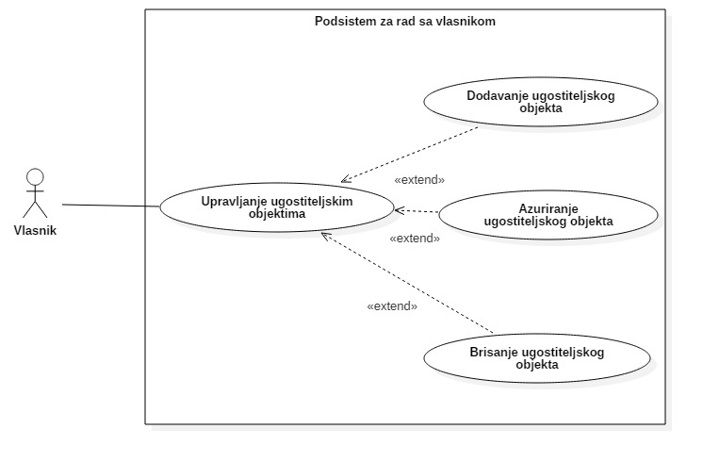
Dijagram slučajeva upotrebe

Slide 12
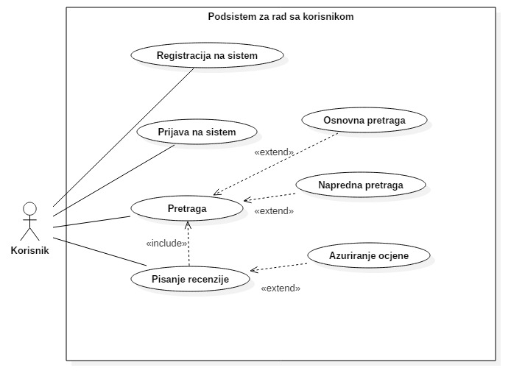
Dijagram slučajeva upotrebe

Slide 13
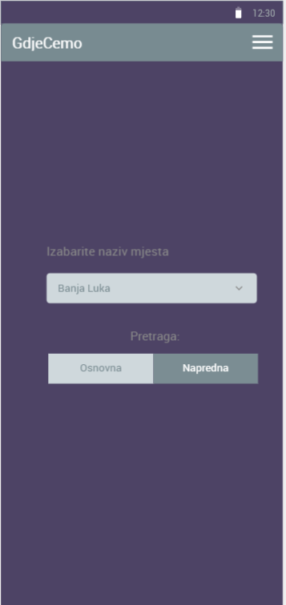
Prijedlog korisničkog interfejsa (početna strana)

Slide 14
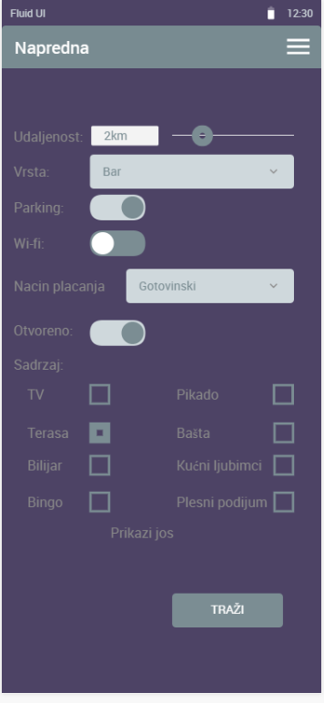
Prijedlog korisničkog interfejsa (napredna pretraga)

Slide 15
Radili:
Marko Stojanović
Vanja Ćulum

Slide 16
Hvala na pažnji

